Slide 1
Сайт для тестування ваших співробітників
Ʈ:est
Шевченко

Slide 2
Мета проекту
Розробити веб додаток за допомогою якого компанія з будь якої галузі змогла б тестувати своїх співробітників

Slide 3


Використані технології

Slide 4
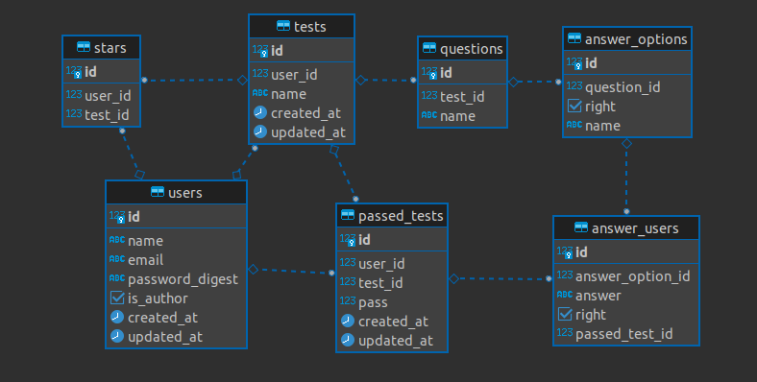
ER-Diagram бази данних

Slide 5
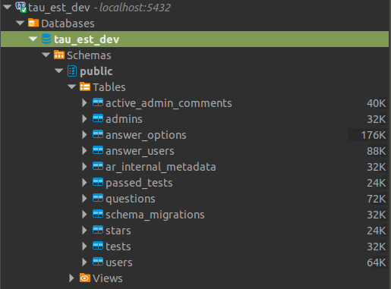
Таблиці в структурі БД

Slide 6
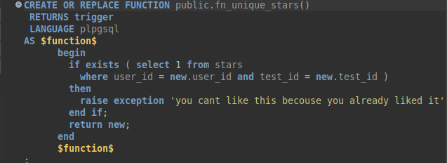
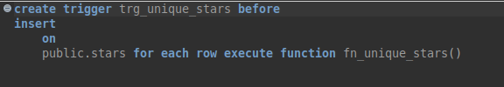
Перевірка унікальності на улюблені тести

Slide 7
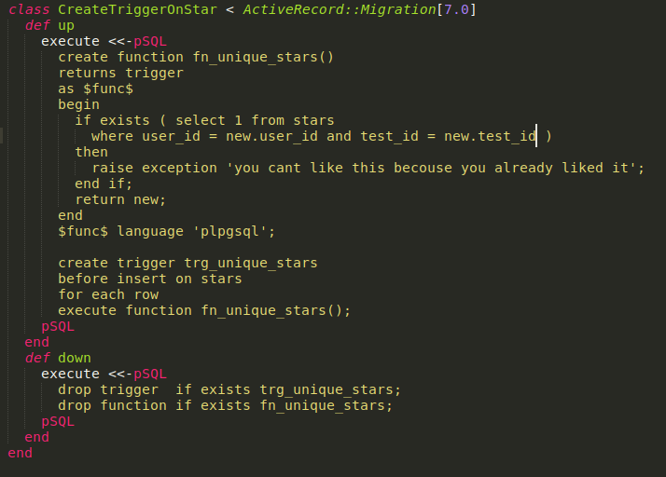

Slide 8
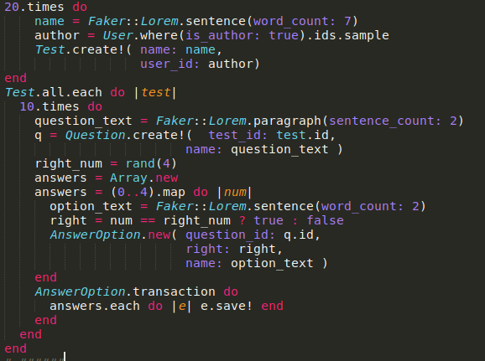
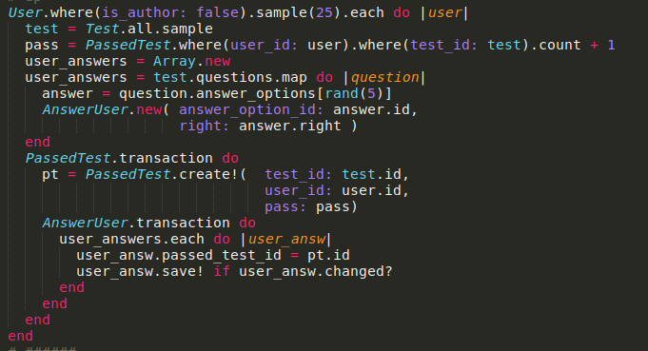
Приклад заповнення сутності
Складання користувачем тесту
Ієрархії тесту

Slide 9
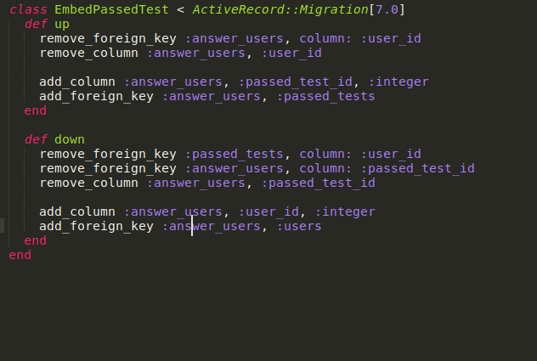
Виправлення архітектури БД за допомогую міграції

Slide 10
ER-Diagram бази данних

Slide 11
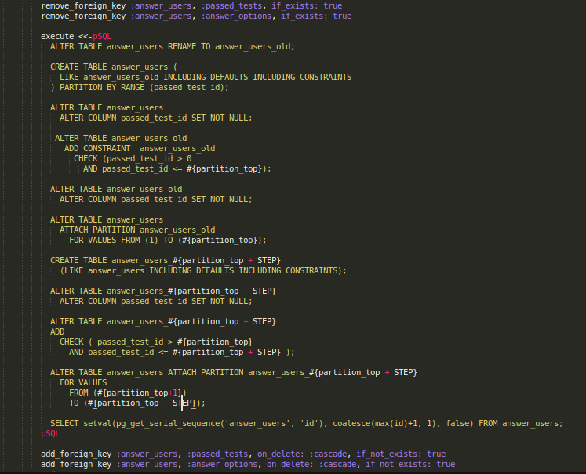
Міграція створення партиційованої таблиці та її партицій

Slide 12
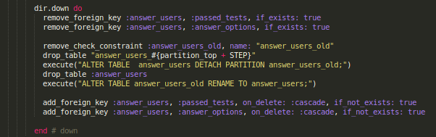
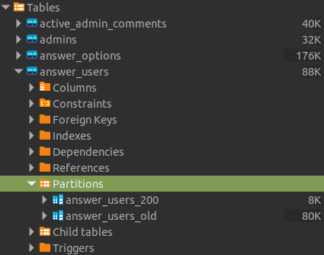
Вигляд таблиць та роллбек попередньої міграції

Slide 13
Яка робота була виконана?
Налаштування оточення
Поектування бази данних для поставленних цілей
Рефакторинг та аналіз. Помилки виправлено
Перевірка на валідність данних (в презентації не вказано)

Slide 14
План розробки надалі
Створення клієнту на базі Jekyll + CoffeeScript
Додавання тегів до сутності тесту
Обмеження проходити деякі тести сторонніми користувачами

Slide 15
Дякую за увагу

